Slide 1
Традиционные номинации
Частной школы
«Взмах»
2012

Slide 2
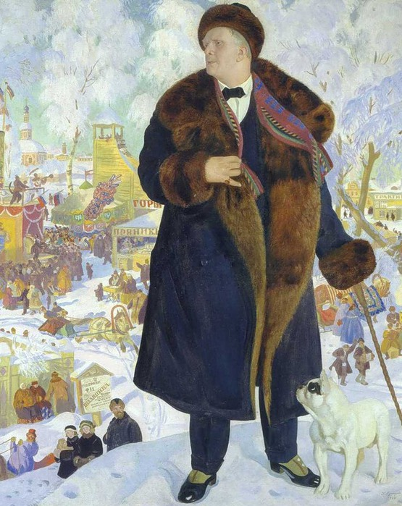
Самый громкий

Slide 3
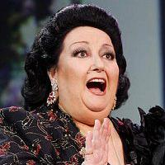
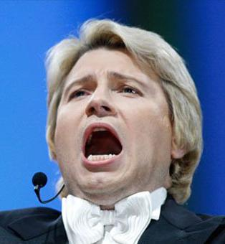
Самый громкий

Slide 4
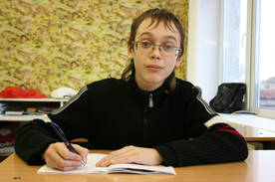
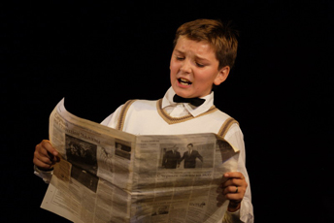
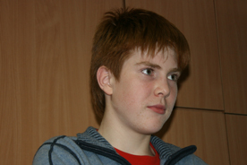
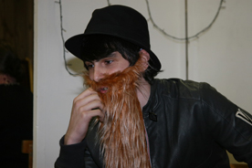
Самый громкий
номинанты
Смирнов Иван
Нагорняк Александр
Ковалев Александр
Гончаров Максим

Slide 5
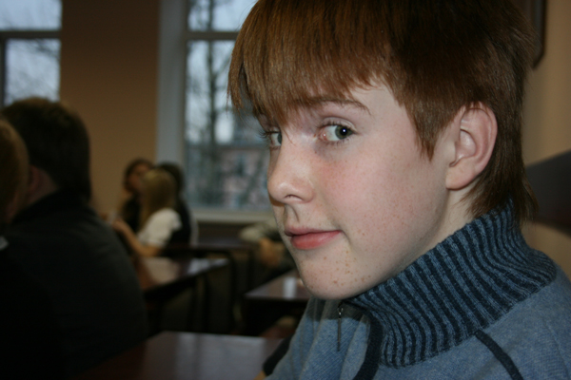
Самый громкий
победитель
Ковалев Александр

Slide 6
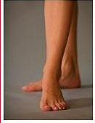
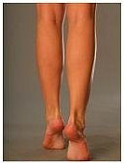
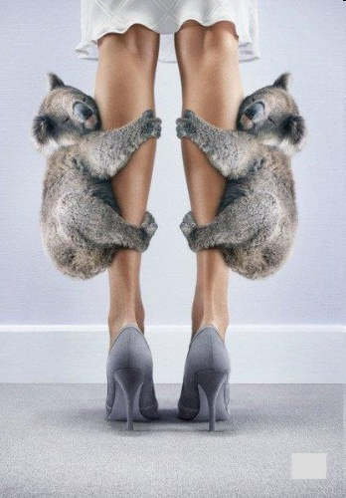
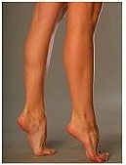
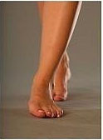
Самые длинные ноги

Slide 7
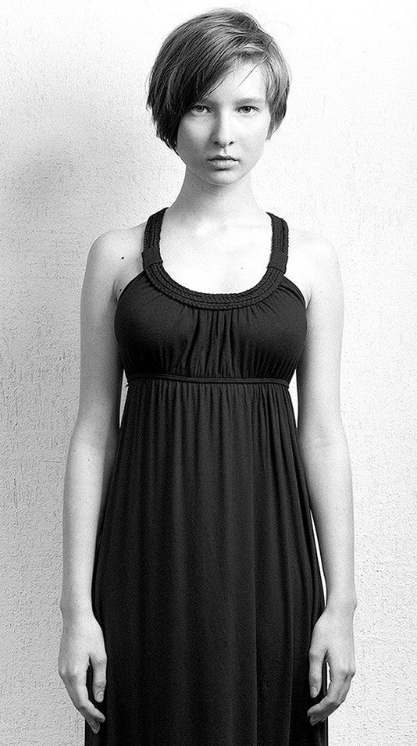
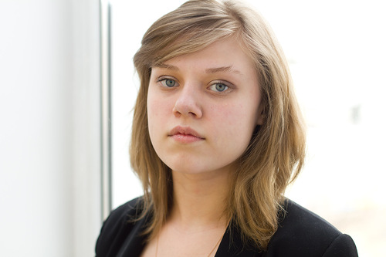
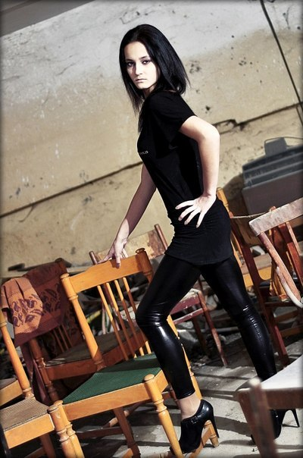
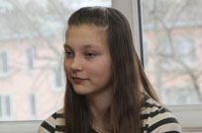
Самые длинные ноги
номинанты
Гурова Мария
Лысковец Анастасия
Сысоева Кристина
Хоменко Анастасия

Slide 8
Самые длинные ноги
победитель
Сысоева Кристина

Slide 9
Мисс Шарм

Slide 10
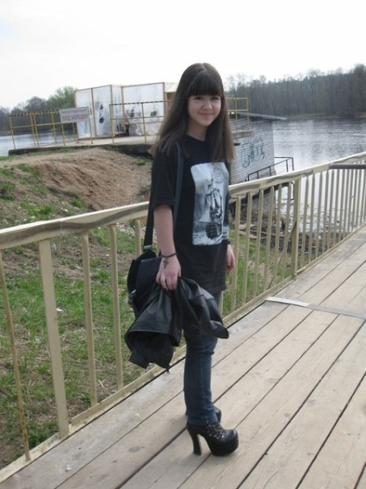
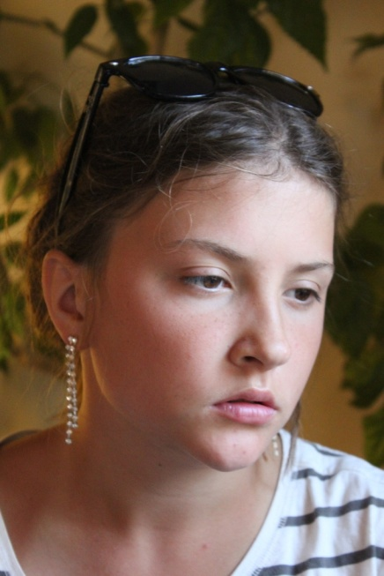
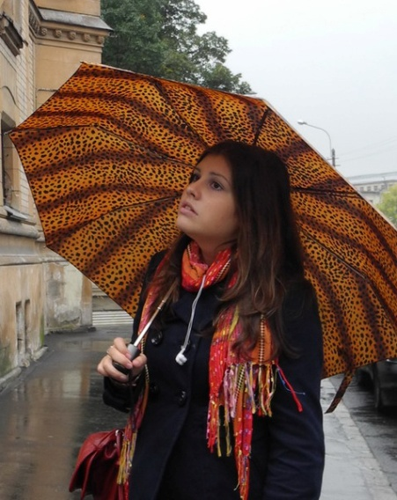
Мисс Шарм
номинанты
Лепахина Аня
Огородова
Светлана
Сысоева Кристина
Хоменко Катя
Трубицина Алена

Slide 11
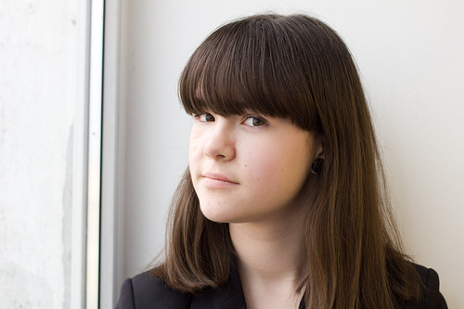
Мисс Шарм
победитель
Лепахина Анна

Slide 12
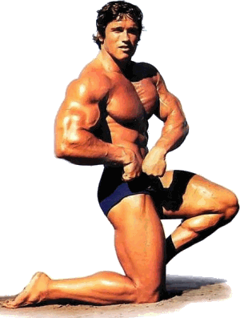
Sex-символ года

Slide 13
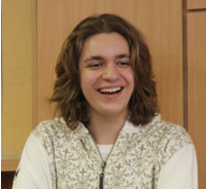
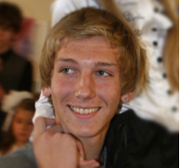
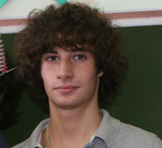
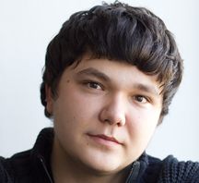
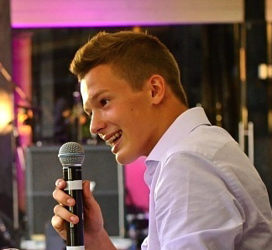
Sex-символ года
номинанты
Денисов Никита
Шкарпет Женя
Попов Артем
Шишлов Даниил
Шевчук Кирилл

Slide 14
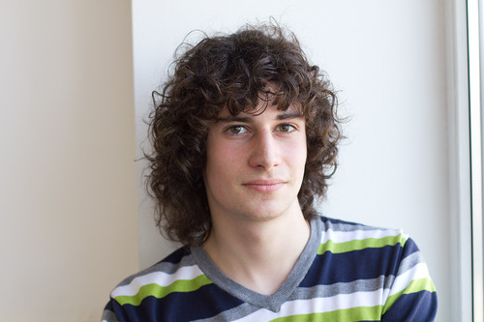
Sex-символ года
победитель
Попов Артем

Slide 15
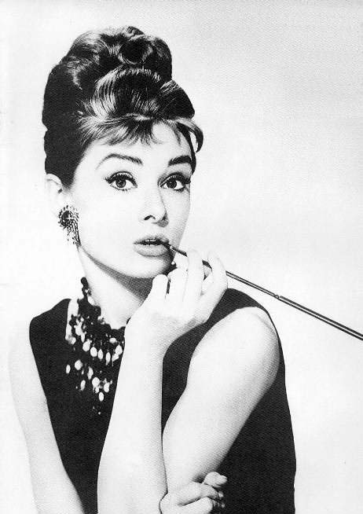
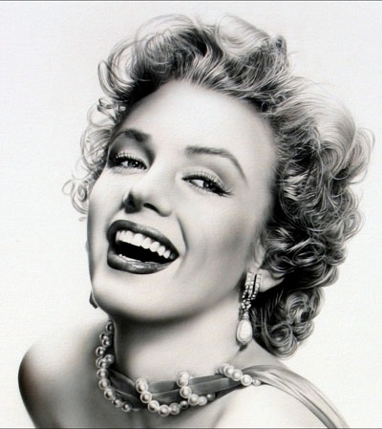
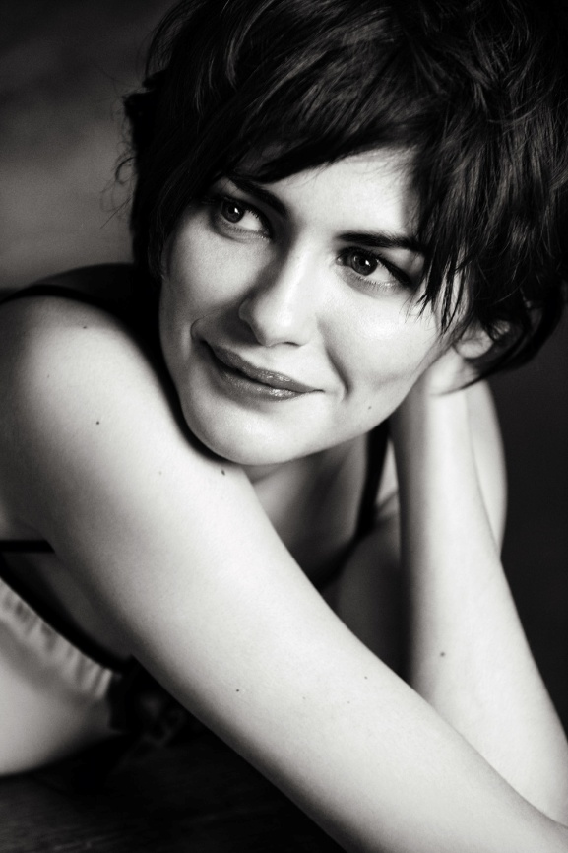
Мисс «Обаяние»

Slide 16
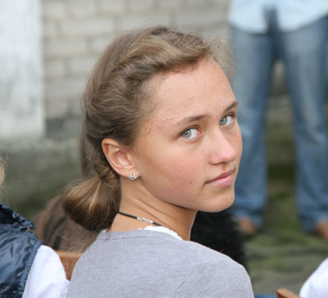
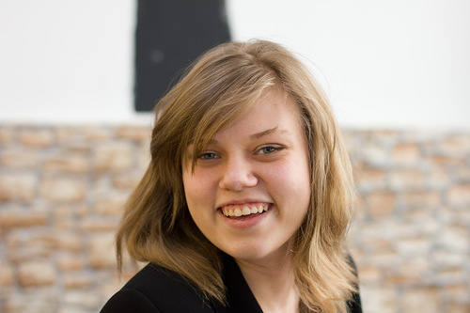
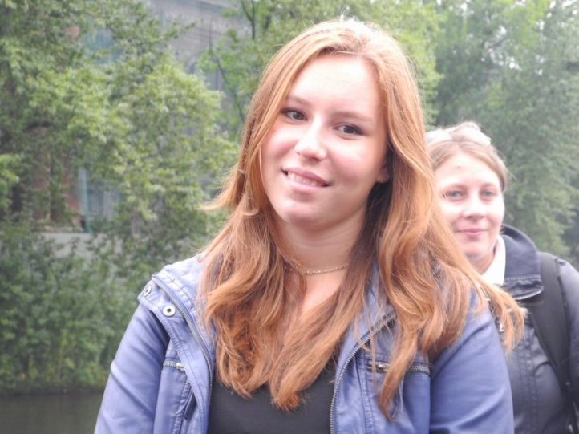
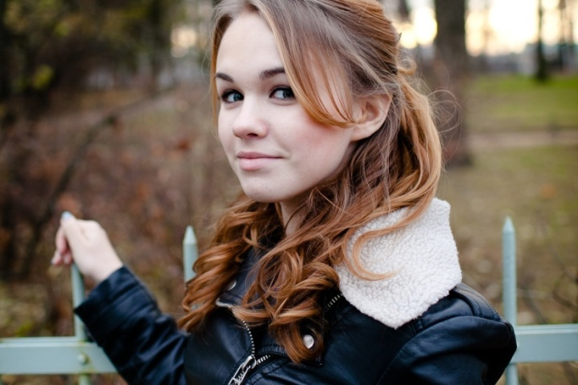
Мисс «Обаяние»
номинанты
Цветкова Даша
Гурова Маша
Шилина Саша
Барышникова Даша

Slide 17
Мисс «обаяние»
победитель

Slide 18
Мистер обаяние

Slide 19
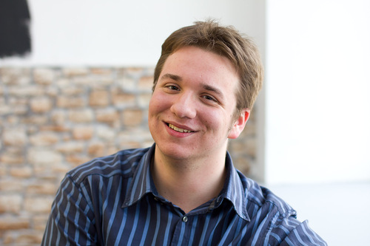
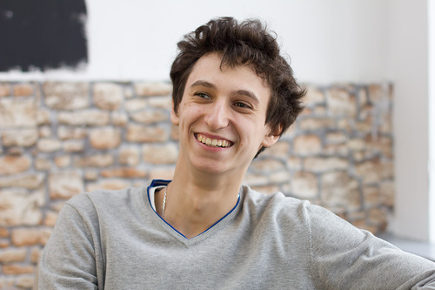
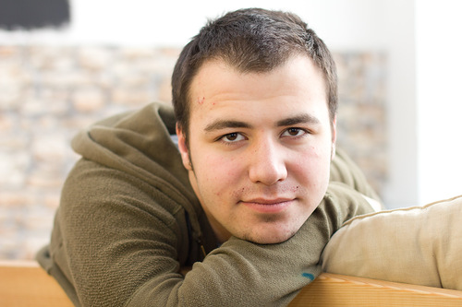
Мистер обаяние
номинанты
Василий
Ходосевич
Евдокимов
Геннадий
Копытин Максим

Slide 20
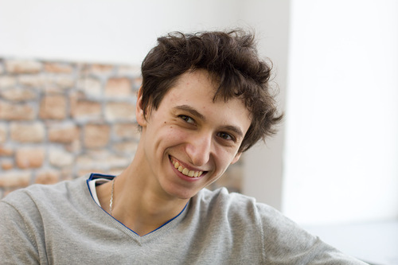
Мистер обаяние
победитель
Геннадий Евдокимов

Slide 21
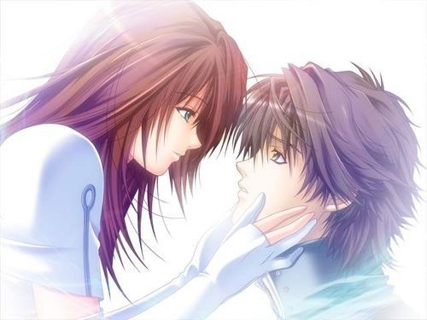
Самая романтическая пара

Slide 22
Самая романтическая пара

Slide 23
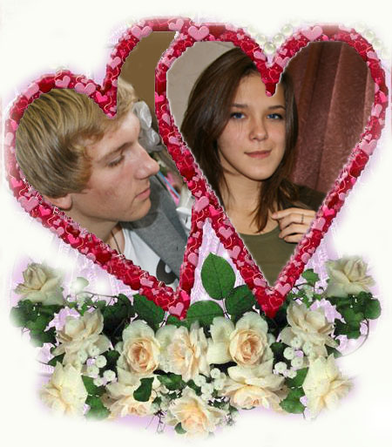
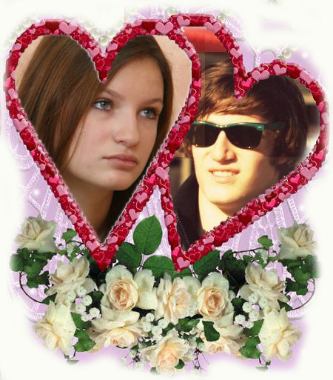
Самая романтическая пара
номинанты

Slide 24
Романтическая пара
победитель
?

Slide 25
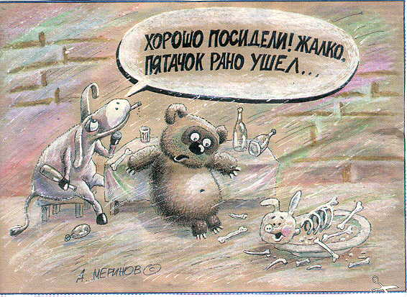
Самый оплакиваемый из ушедших

Slide 26
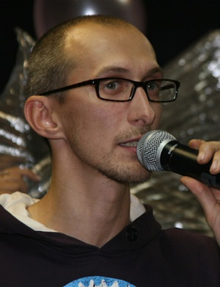
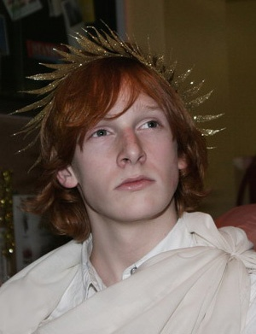
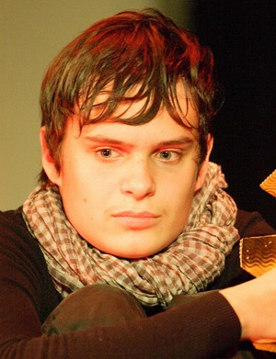
Самый оплакиваемый из ушедших
номинанты
Горошко Дмитрий
Глузман Евгений
Кононов Александр

Slide 27
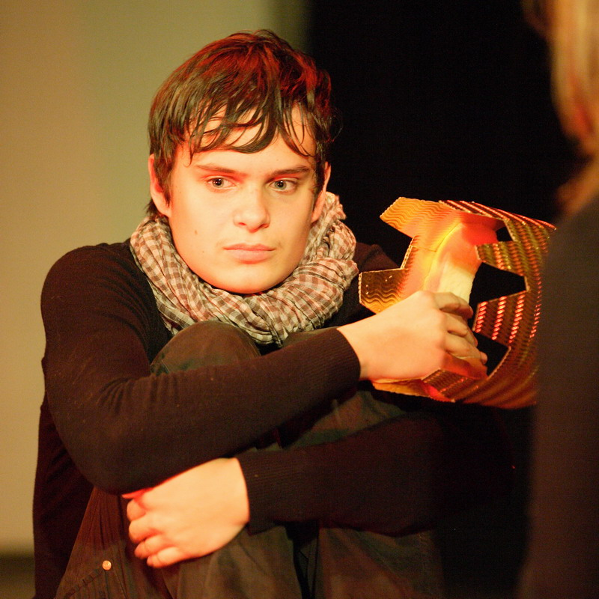
Самый оплакиваемый из ушедших
победитель
Кононов Александр

Slide 28
Приобретение года

Slide 29
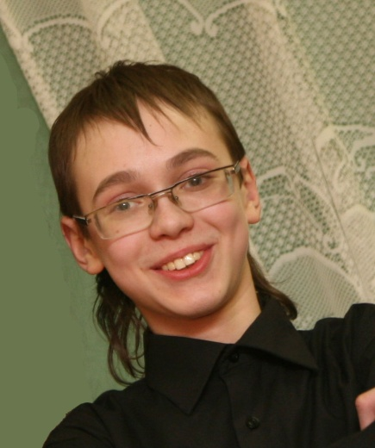
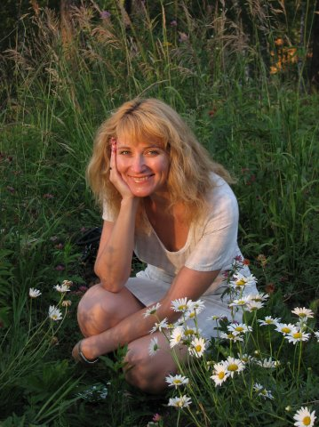
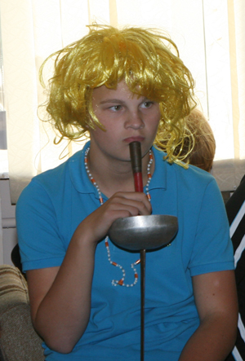
Приобретение года
Номинанты
Лепахина Анна
Смирнов Ваня
Константенюк
Анна
Каймакова Е. В.
Орлов Даня

Slide 30
Приобретение года
победитель
Константенюк Анна

Slide 31
Приобретение года
победитель
Каймакова Елена Владимировна

Slide 32
Самые преданные предки

Slide 33
Самые преданные предки
номинанты
Хоменко
Е.Ю. + В.Р
Бледных
Павловы
Шкарпет

Slide 34
Самые преданные предки
победитель
Павловы

Slide 35
Классная мама

Slide 36
Классная мама
номинанты
Светлана Купневич
Коля Быков (папа?)
SV
Осеева Юлия
Анна Леонтьевна
Константенюк Анна

Slide 37
Классная мама
победитель
Купневич Светлана Романовна

Slide 38
Педагогическая надежда

Slide 39
Педагогическая надежда
номинанты
Дрогобужский
Даня
Денисов
Никита
Зорина
Полина
Михайлов Саша
Чернецкая Настя

Slide 40
Педагогическая надежда
победитель
Чернецкая Настя

Slide 41
Педагогическая надежда
Начальной школы

Slide 42
Педагогическая надежда
Начальной школы
номинанты
Илья Андреев
Спасеннов Андрей
Карсекина Анна

Slide 43
Педагогическая надежда
Начальной школы
победитель
Карсекина Анна

Slide 44
Педагогическая симпатия

Slide 45
Педагогическая симпатия
номинанты
Плющик Ксюша
Цветкова Даша
Гнесина Маша
Зорина Полина
Бровина Варя
Ефременко Елисей

Slide 46
Педагогическая симпатия
победитель
Бровина Варя

Slide 47
Педагогическая симпатия
Начальной школы

Slide 48
Педагогическая симпатия
Начальной школы
номинанты
Тимин Даня
Трут Валерия
Саночкин
Гена
Кристина Пельц
Сергеев Кирилл
Полухина Саша

Slide 49
Педагогическая симпатия
Начальной школы
победитель
Трут Валерия

Slide 50
Грызун науки

Slide 51
Грызун науки
номинанты
Кутейникова Маша
Козловская Лиза
Пискунова Катя

Slide 52
Грызун науки
победитель
Козловская Лиза

Slide 53
Мистер интеллект

Slide 54
Мистер интеллект

Slide 55
Мистер интеллект
номинанты
Немтырев Алексей
Воробьев Артем
Ланцевич Давид

Slide 56
Мистер интеллект
победитель
Воробьев Артем

Slide 57
За волю к победе

Slide 58
За волю к победе
номинанты
Гончаров Максим
Нагорняк Саша
Хоменко Настя

Slide 59
За волю к победе
победитель
Гончаров Максим

Slide 60
За лучшую смену имиджа

Slide 61
За лучшую смену имиджа

Slide 62
За лучшую смену имиджа
номинанты
Ланцевич Давид
Лысковец Настя
Белоусов Георгий

Slide 63
За лучшую смену имиджа
победитель
Давид Ланцевич

Slide 64
Прорыв года

Slide 65
Прорыв года
Номинанты
Подзигун Алена
Белоусов
Георгий
Улыбина
Виталина
Третьякова Даша

Slide 66
Прорыв года
победитель
Белоусов Георгий

Slide 67
Самобытность

Slide 68
Самобытность
номинанты
Осеева Юлия
Михайлов Александр
Ланцевич Давид

Slide 69
Самобытность
победитель
Михайлов Александр

Slide 70
Личностный рост

Slide 71
Личностный рост

Slide 72
Личностный рост
номинанты
Смирнов Ваня
Ланцевич Давид
Шишлов Даниил

Slide 73
Личностный рост
победитель
Шишлов Даниил

Slide 74
Надежда российского бизнеса

Slide 75
Надежда российского бизнеса
номинанты
Мисковец Никита
Нагорняк Саша
Гончаров Максим

Slide 76
Надежда российского бизнеса
победитель
Нагорняк Александр

Slide 77
Самый успешный в Начальной школе

Slide 78
Самый успешный в Начальной школе
номинанты
Тамвилиус Эрика
Хвацкин Леонид
Хачатурова Алиса

Slide 79
Самый успешный в Начальной школе
победитель
Хвацкин Леонид

Slide 80
Самый успешный в 78 регионе

Slide 81
Самый успешный в 78 регионе
номинанты
Смирнов Иван
Чернецкая Настя
Белоусов Георгий

Slide 82
Самый успешный в 78 регионе
победитель
Смирнов Иван

Slide 83
Лучший менеджер

Slide 84
Лучший менеджер
номинанты
Ел Самышкин
Гурова Мария
Третьякова Дарья

Slide 85
Лучший менеджер
победитель
Третьякова Дарья

Slide 86
Самый успешный

Slide 87
Самый успешный
номинанты
Немтырев Леша
Мария Савич
Третьякова Даша
Шкарпет Женя

Slide 88
Самый успешный
победитель
Немтырев Леша

Slide 89
Лицо школы

Slide 90
Лицо школы
номинанты
Гурова Мария
Мазуркевич Ия
Трубицина Алена

Slide 91
Лицо школы
победитель
Гурова Мария

Slide 92
Лицо школы

Slide 93
Лицо школы
номинанты
Василий Ходосевич
Писарев
Виктор Рэмович
Воробьев Артем

Slide 94
Лицо школы
победитель
Василий Ходосевич

Slide 95
Гордость школы

Slide 96
Гордость школы
номинанты
Ия Мазуркевич
Воробьев Артем
Немтырев Алексей

Slide 97
Гордость школы
победитель
Ия Мазуркевич

